Slide 1
SHS-i-zőrzők-backend
Készítették: Szikora Norbert , Szabó Sándor Péter

Slide 2
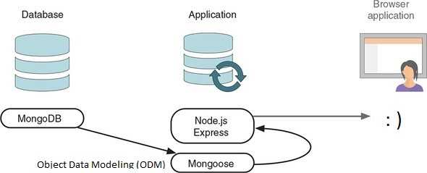
Gondolat térkép

Slide 3
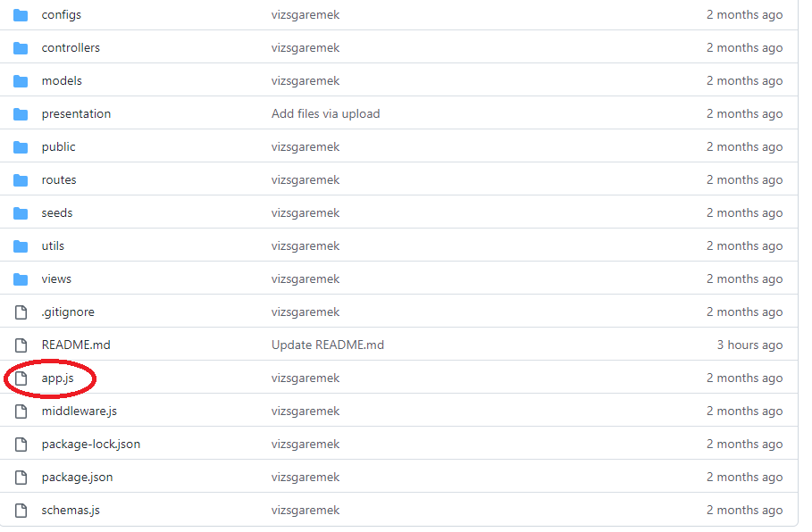
A Programunk szíve-lelke

Slide 4



1. App.js →(User) Route használata
2. App.js → Routes mappából users.js fájl

Slide 5

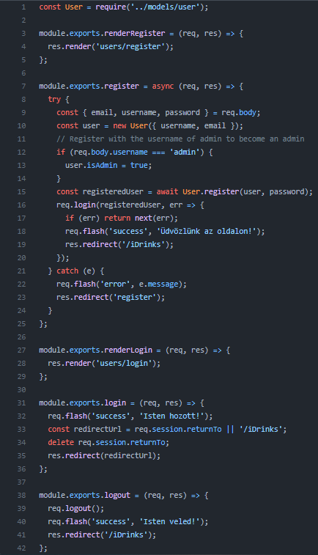
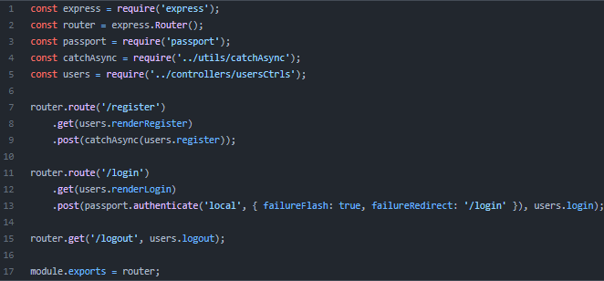
4. controllers\usersCtrls.js → models\user.js
3. routes\user.js→controllers\usersCtrls.js

Slide 6
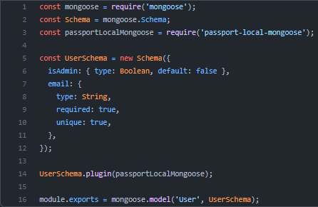
5. models\user.js

Slide 7
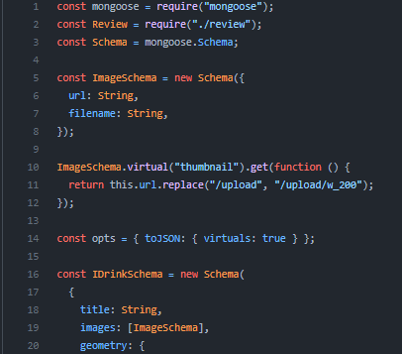
models\iDrink.js→ImageSchema meghatározása

Slide 8
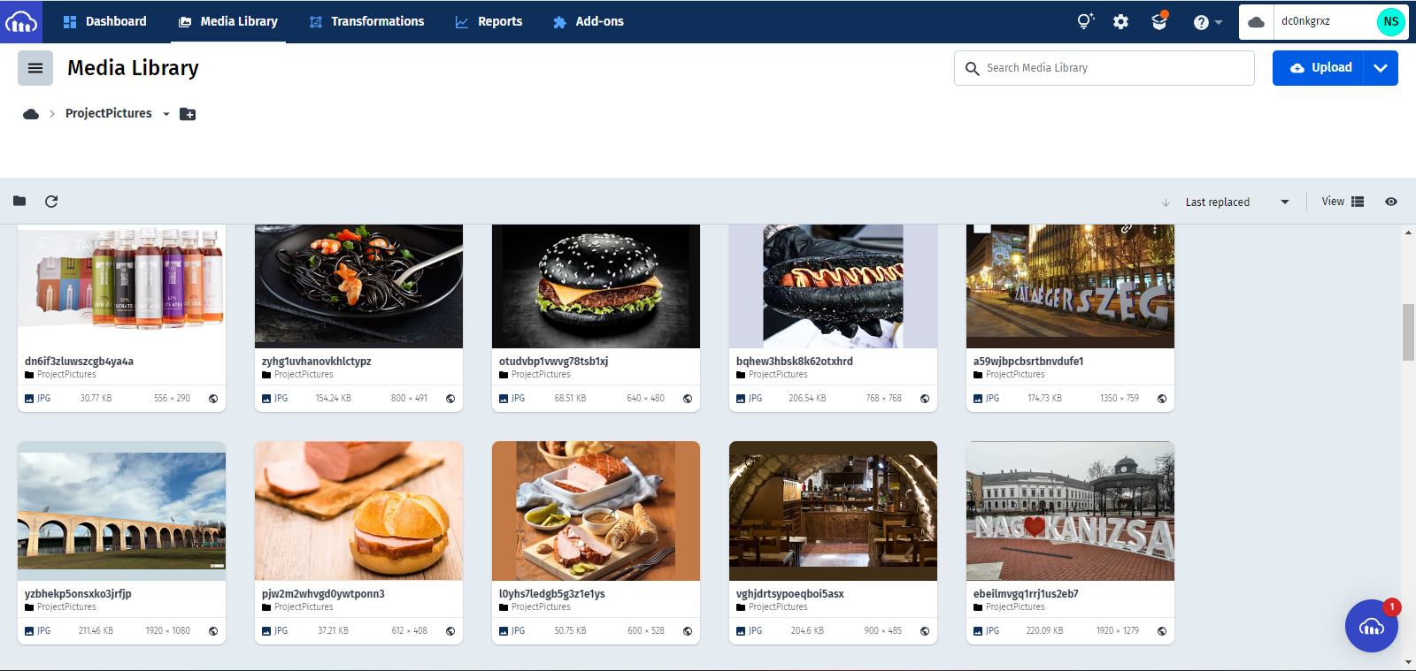
Cloudinary → Képek tárolása

Slide 9
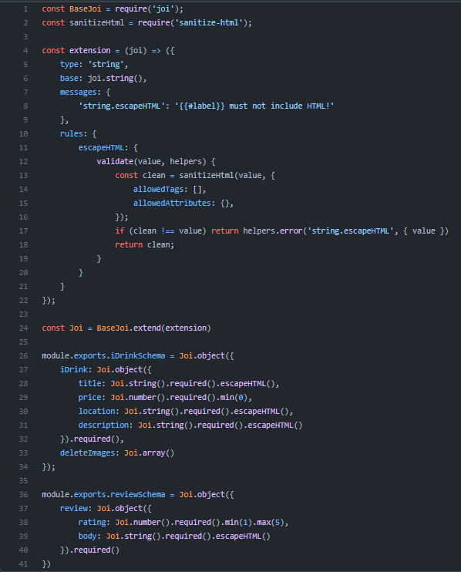


1. sanitize-html: Védelmet biztosít XSS, nem biztonságos HTML stringek ellen
2. JOI : Adatok validálása
Middleware(Try/catch helyettesítése Async függvényeknek )

Slide 10
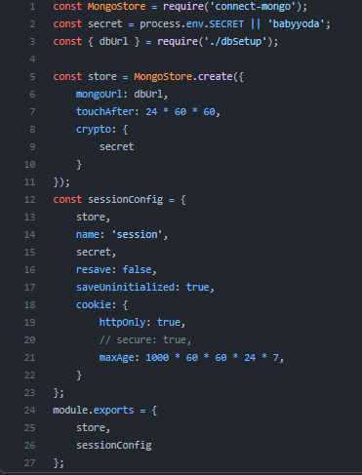
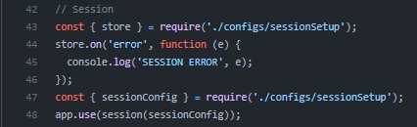
2. configs\sessionSetup.js
1. app.js→ configs\sessionSetup.js

Slide 11
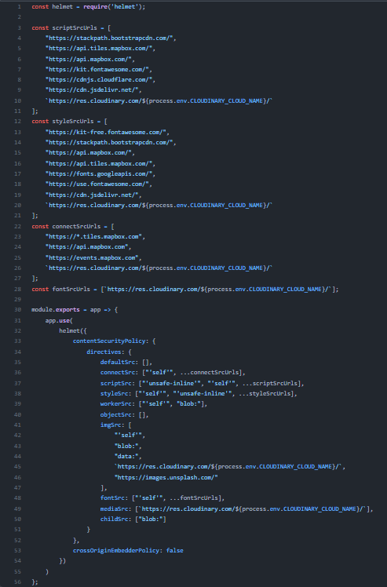
Node.js Express web alkalmazásokhoz ajánlatos használni helmet.js-t, amely többek között:
Véd cross-site scriptingtől (XSS)
Beállítja HTTP response header-t (Content Security Policy)
Egyéb alapvető biztonságot nyújt az alkalmazásunk számára.

Slide 12
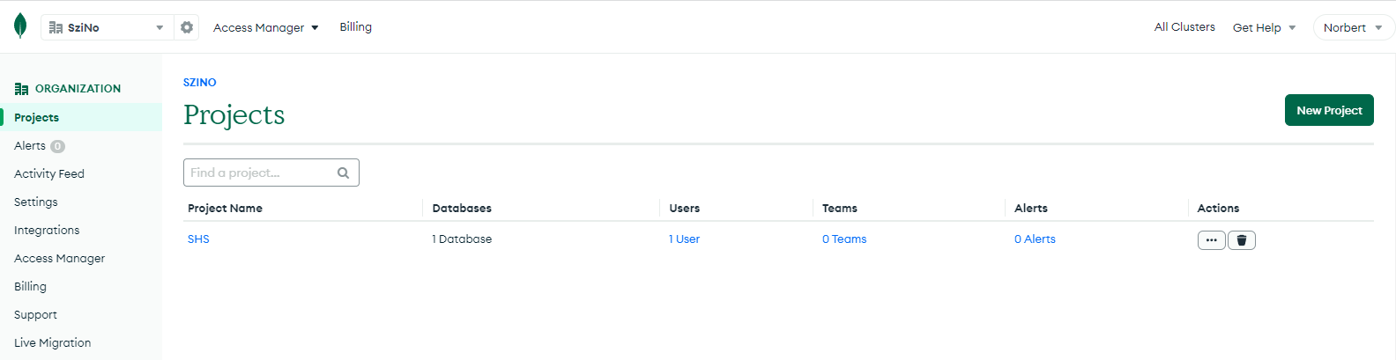
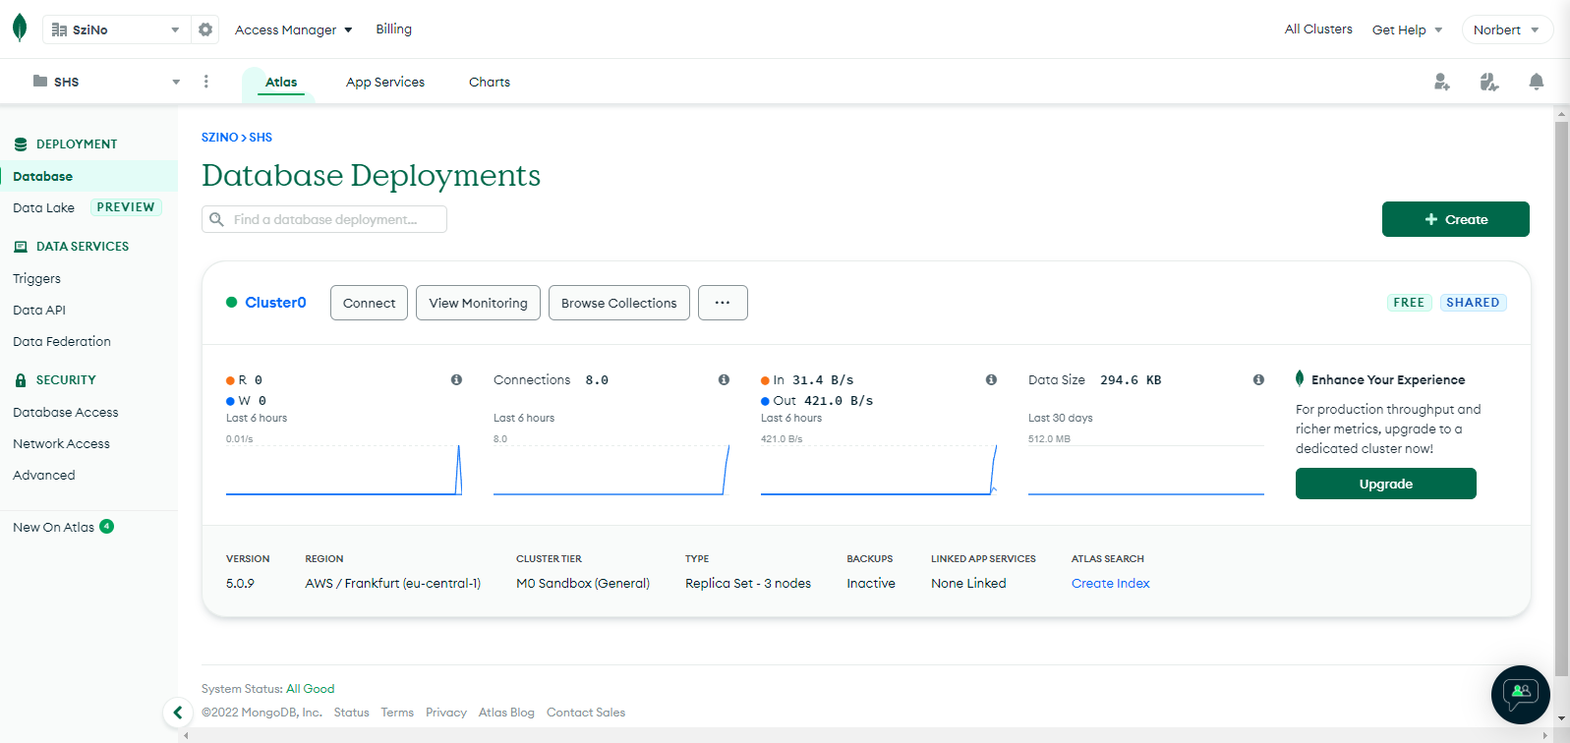
Adatbázis

Slide 13
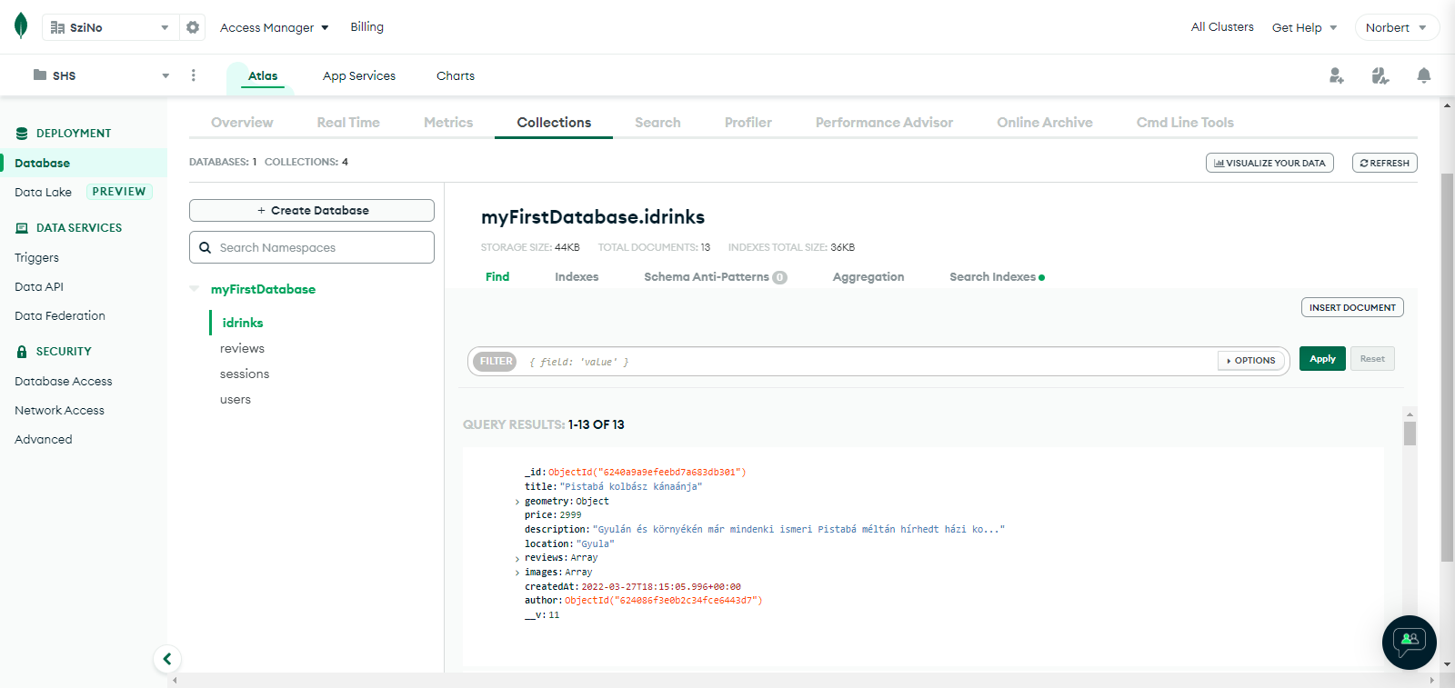
Hirdetés az adatbázisban

Slide 14
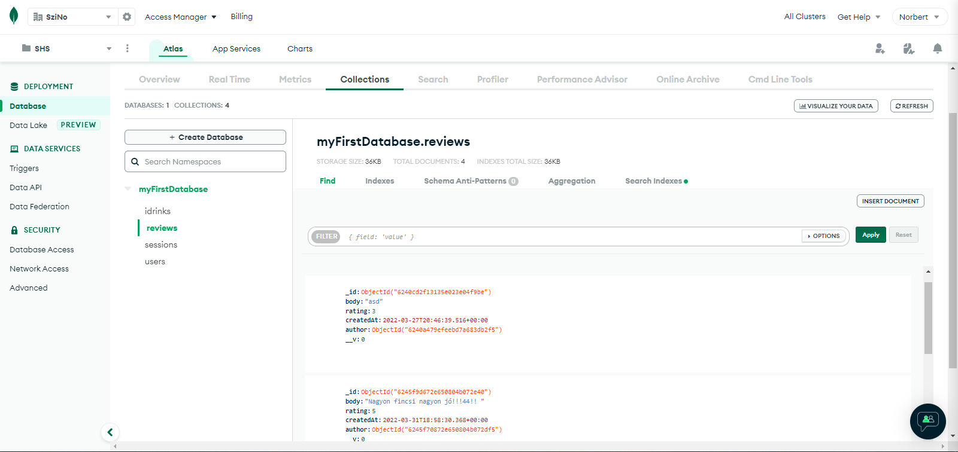
Vélemények az adatbázisban

Slide 15
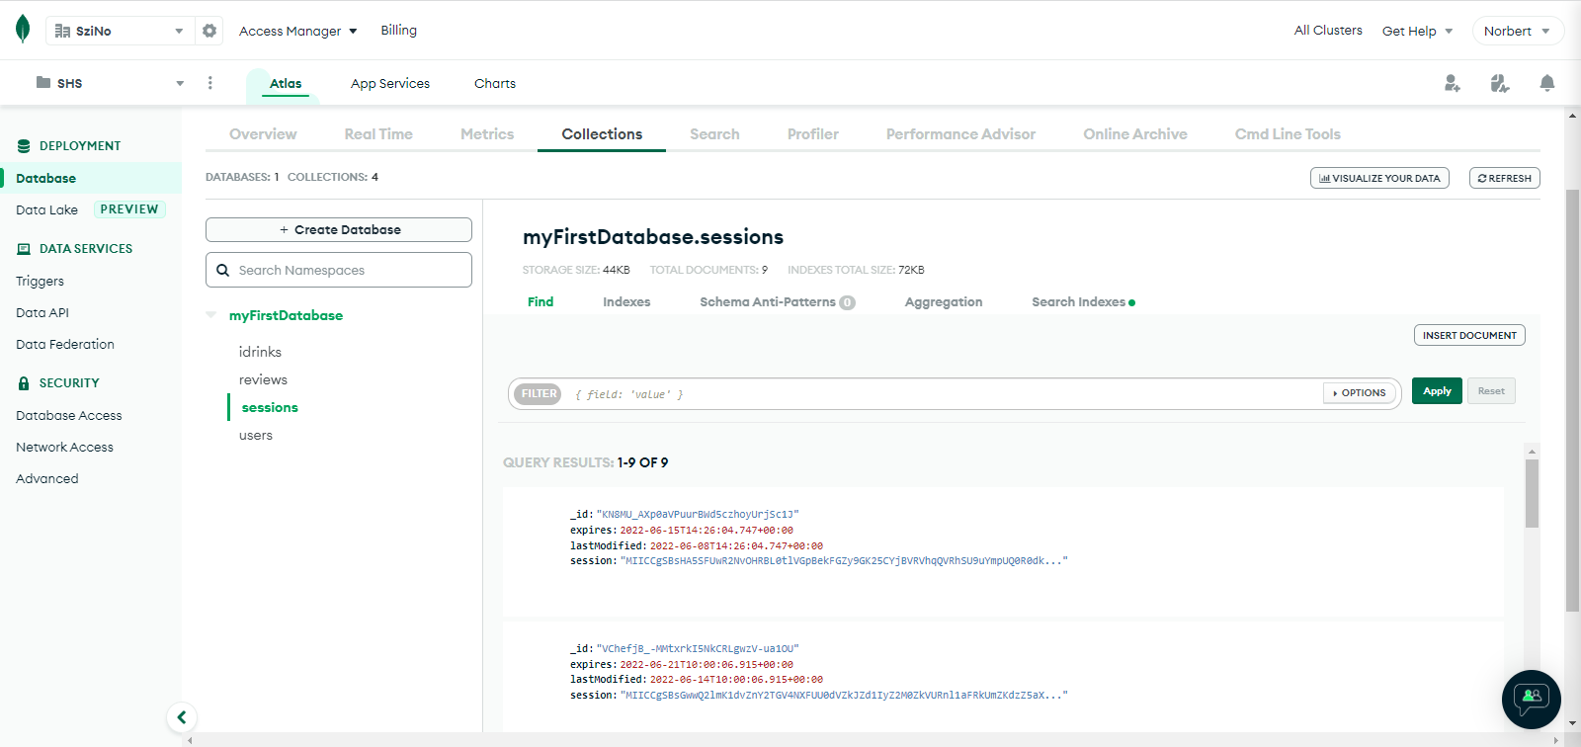
Session-ök az adatbázisban

Slide 16
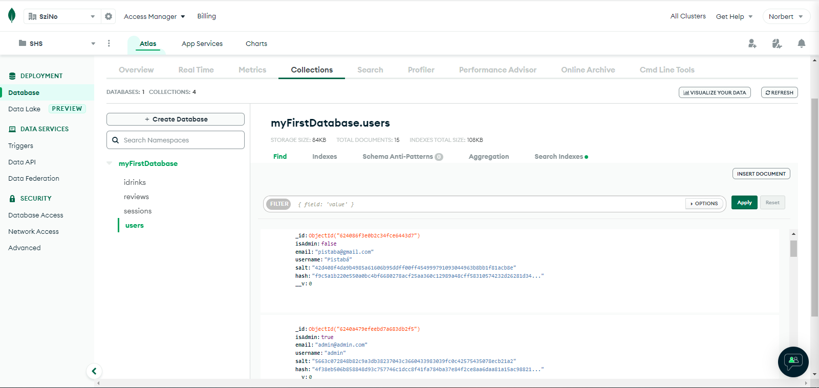
Felhasználók az adatbázisban

Slide 17
https://github.com/SziNo/szabohajduszikora

Slide 18
Köszönjük a figyelmet !

